Slide 1
準備書面(20),(24),(25)の概要
主に島崎氏の学会発表と熊本地震について
平成２８年６月８日

Slide 2
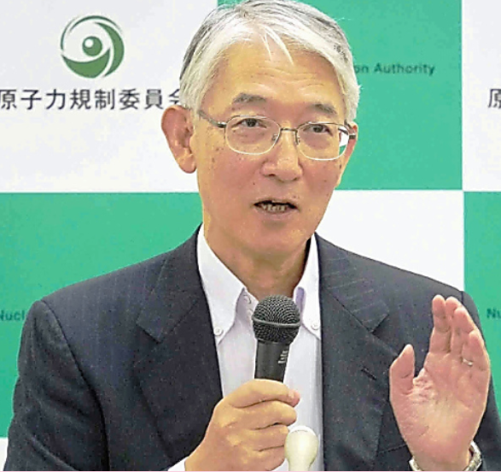
島崎邦彦氏の経歴
地震学、東京大学名誉教授
日本地震学会、日本活断層学会所属
1970年 東京大学大学院地球物理学専攻修士課程修了
同年 東京大学地震研究所助手
1974年 理学博士（東京大学）
同年 カリフォルニア工科大学研究員
1980年 東京大学地震研究所助教授
1989年 東京大学地震研究所教授
2006年 日本地震学会会長
2009年 地震予知連絡会会長
2012年 原子力規制委員会委員（委員長代理）
2014年 同委員退任
ほかに、地震調査研究推進本部地震調査委員会委員、 同長期評価部会部会長、
地震防災対策強化地域判定会委員、
交通政策審議会委員、同気象分科会会長、
中央防災会議専門委員、
日本活断層学会会長、
震災予防協会理事などを歴任

Slide 3



島崎氏の学会発表
・２０１５年５月 日本地球惑星科学連合大会
・ 同年１０月 日本地震学会秋季大会
・同年１１月 日本活断層学会秋季学術大会
・２０１６年５月 日本地球惑星科学連合大会
ほぼ同じ内容で４度にわたり学会発表

Slide 4
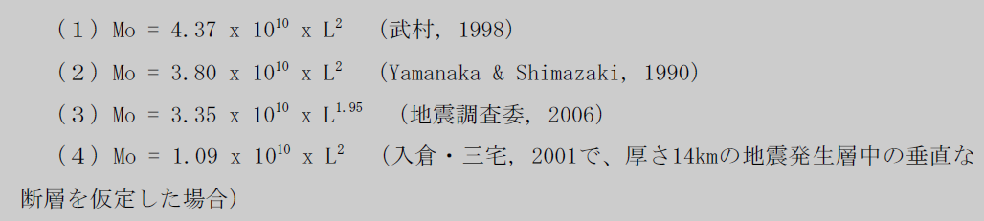
島崎氏の学会発表内容(1)
断層の長さＬ（m）から地震モーメントＭｏ（Nm）を求める４つの関係式を比較
「分かりやすさを重視して表現」
Ｔ
YM
ERC
IM
「（４）と他との差は顕著で、推定される地震モーメントの値は、ほかに比べて著しく小さい」

Slide 5
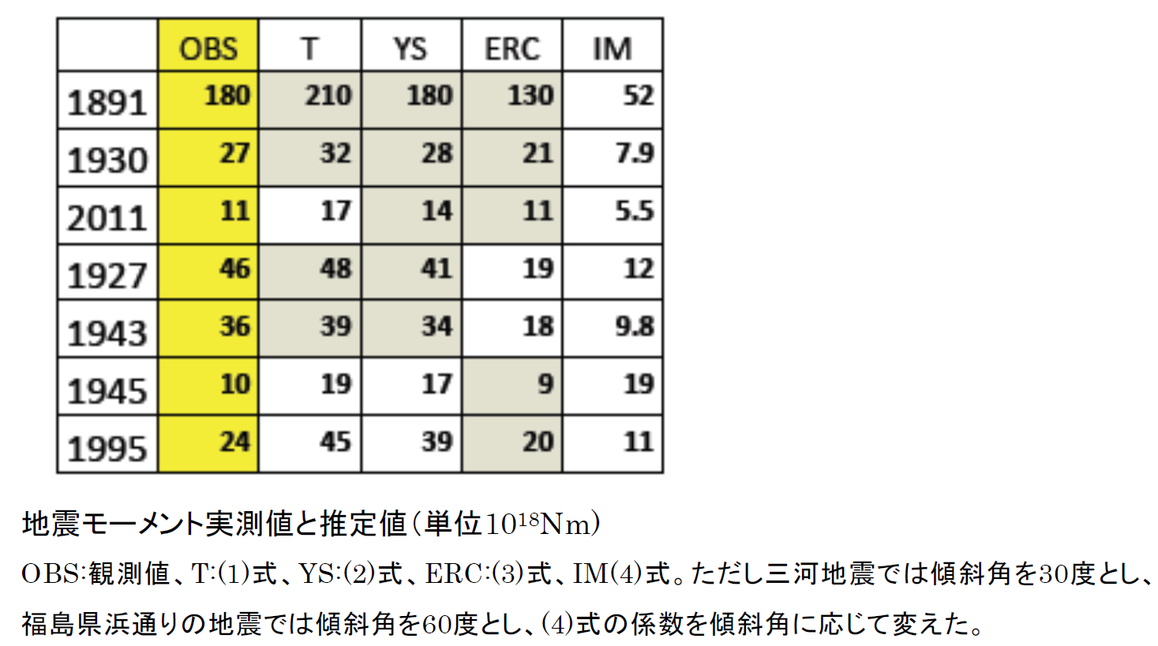
島崎氏の学会発表の内容(2)
観測記録
入倉・三宅(2001)
1891年 濃尾地震
０．２９倍
０．２９倍
1930年 北伊豆地震
傾斜角６０°
０．５倍
2011年 福島県浜通り
０．２６倍
1927年 北丹後地震
０．２７倍
傾斜角３０°
1943年 鳥取地震
１．９倍
1945年 三河地震
０．４６倍
1995年 兵庫県南部地震
平均０．３５倍の過小評価、実測値を過小評価する割合：６/７ケース

Slide 6
島崎氏の学会発表の内容(3)
静的変形の実測値が、入倉・三宅式を用いた断層モデルで説明可能かどうかを調べた。測量によって地震時の静的変形が観測されている1927年北丹後地震、1930年北伊豆地震、1943年鳥取地震について、既存の断層面積の推定値（Abe, 1978; Kanamori, 1973）から、入倉・三宅式を用いて平均的なずれの量を求め、これから推定される変形が実測値と調和的かどうかを検討した。その結果、入倉・三宅式では実測値の1/4以下の変形しか説明できないことがわかった。以上から、次のように結論することができる。
日本の上部地殻を断ち切るような高角の断層で発生する大地震の地震モーメントの推定には入倉・三宅式を用いるべきではない。
日本地球惑星科学合2016年大会
・断層面積の推定値から変形を推定する場合、入倉・三宅式では
実測値の1/4以下の過小評価
・高角の断層の地震モーメントの推定には入倉・三宅式を用いるべきでないと断言！

Slide 7
島崎氏の発表の射程(1)
・島崎氏が入倉・三宅(2001)を変形するために仮定した条件
地震発生層：厚さ１４ｋｍ
断層傾斜角：垂直
（傾斜角６０度の場合は係数１．０９⇒１．４５）
西日本の断層で標準的ケース
双方の条件は
ほぼ同じ。
島崎氏の指摘の
射程が及ぶのは
明白。
・FO-A～FO-B～熊川断層の条件
地震発生層：厚さ１５ｋｍ
断層傾斜角：垂直
（「不確かさの考慮」で傾斜角７５度）

Slide 8
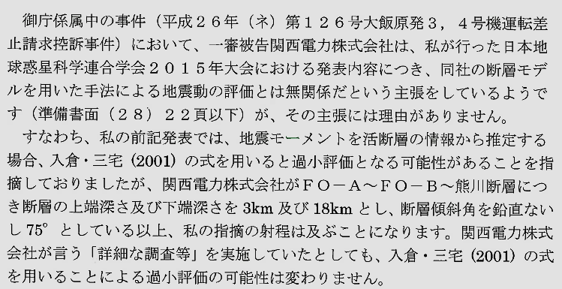
島崎氏の発表の射程(2)
島崎氏の裁判所宛ての陳述書
島崎氏は、規制員会の元委員（地震、津波等担当）として、
一審被告の言う「詳細な調査等」がどのようなものか熟知している。
その島崎氏が、「詳細な調査等」をしても過小評価の可能性は変わらないと明言している。
規制委員会の元委員という立場を押して、御庁宛ての陳述書を作成した意味を、感じ取っていただきたい。

Slide 9
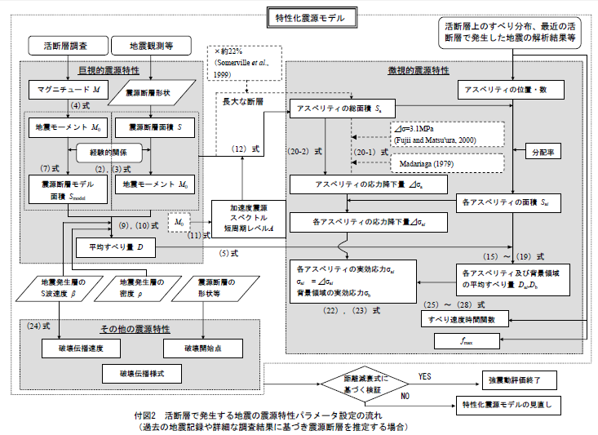
推本のレシピ
松田式
入倉・三宅式
レシピでは、
松田式と
入倉・三宅式を併記。
「詳細な調査」をすれば
松田式を排除
するという
記述はない。

Slide 10
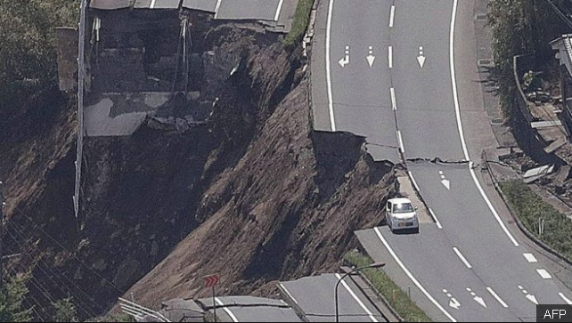
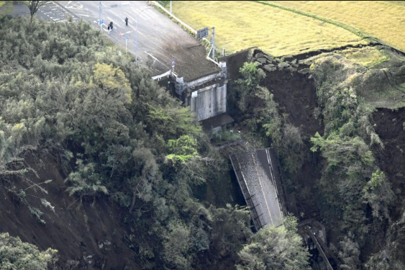
熊本地震の衝撃
崩落した阿蘇大橋（左）と
南阿蘇村の道路（上）

Slide 11
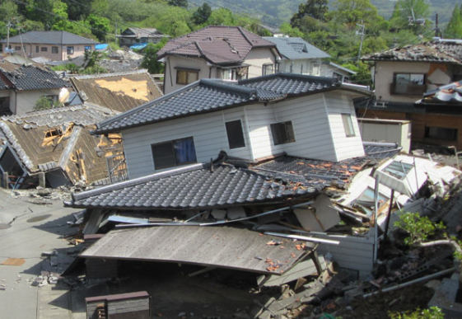
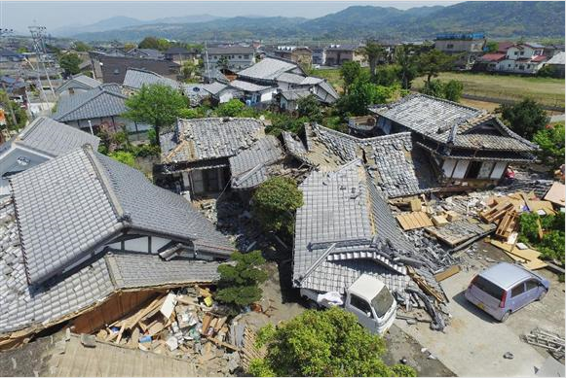
熊本地震の衝撃
・ほぼ同じ場所で立て続けに震度７
・前震に耐えた建物が本震で倒壊するケース多数
・新耐震基準を満たす建物でも倒壊多数

Slide 12
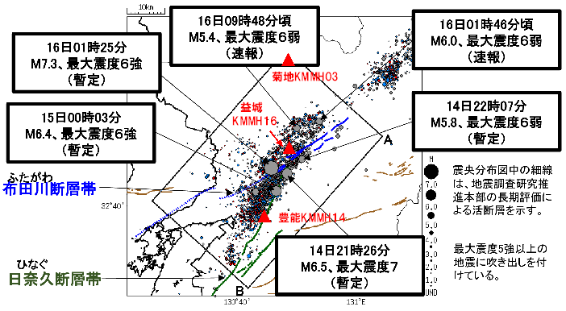
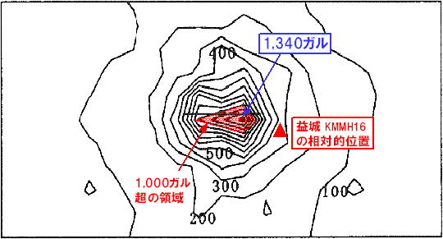
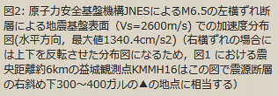

熊本地震の衝撃
震源近傍では
1,000ガルを
超えていた
可能性が高い！
４月１４日のＭ６．５の地震（前震）での益城観測点 地中観測記録 ２３７ガル（ＮＳ方向）
↪ これを２倍した簡易はぎとり波 ４７０ガル

Slide 13
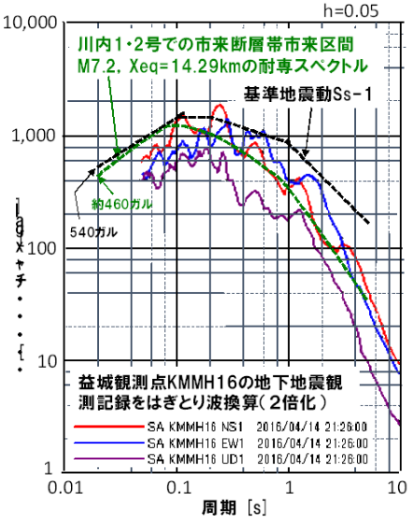

熊本地震の衝撃
益城観測点の地下地震観測記録（南北方向237ガル）
（M6.5，Xeq=約13km）を２倍化して得られる
はぎとり波応答スペクトル（約470ガル）は，
川内原発の市来断層帯市来区間（Ｍ7.2，Xeq=14.29km）
の耐専スペクトル（内陸補正なし）（約460ガル）とほぼ等しい
一審被告が「信頼性が高い」と評価する耐専スペクトルでさえも，
ばらつきはかなり大きい

Slide 14
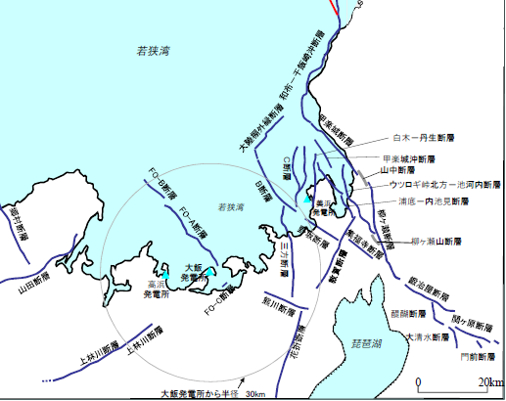
大飯原発の立地条件
大飯原発の数km以内には、長さ60㎞を超えるFO-A～FO-B～熊川断層や、孤立した短い断層であるFC-C断層がある
NRC（米国）の基準であれば、大飯原発は立地不適(原子力基本法2条＝国際基準を要求)
「応答スペクトルに基づく手法」を補助的にしか行わないのであれば、せめて「断層モデル」でも「修正レシピ」により松田式を適用すべき
新潟―神戸歪み集中帯に立地し、地域性としても地震のリスクは相対的に高い
現在の基準地震動（最大856ガル）では明らかに過小評価
【H28.2.19 大飯発電所 地震動評価について】

